Slide 1
Паразитические плоские черви

Slide 2
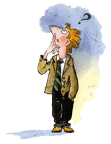
???
Какие организмы называются паразитами?

Slide 3
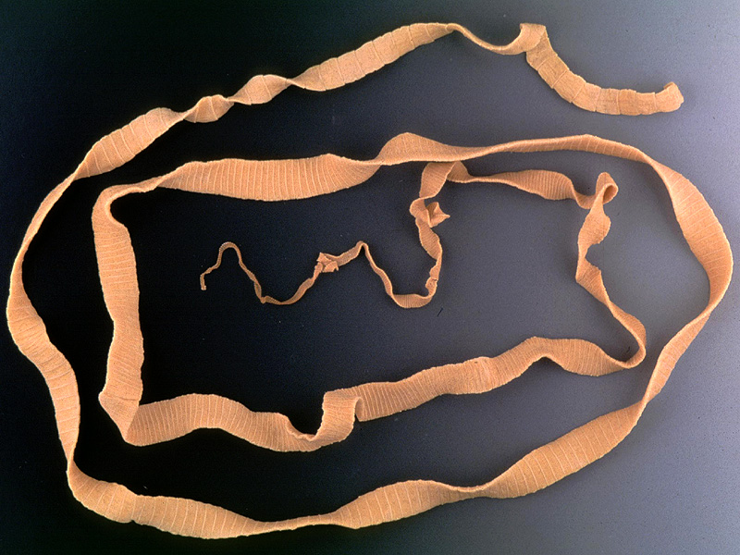
Представители
Бычий цепень
Печеночный сосальщик

Slide 4
Особенности паразитических червей
Имеют органы прикрепления
Имеют защитные покровы
Недоразвиты многие органы
Обладают высокой плодовитостью

Slide 5
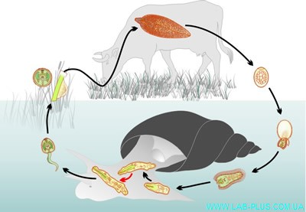
Печеночный сосальщик

Slide 6
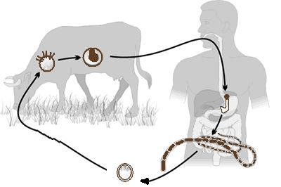
Бычий цепень

Slide 7
Профилактика
Соблюдение личной гигиены
Обработка пищи
Не пить сырую воду
Не купаться в неизвестных
водоемах
Обследование домашних животных
и человека

Slide 8
Домашнее задание
§ 12,
ответить письменно на вопрос 1.

Slide 9
Конец
Будьте здоровы!!!

